Slide 1
1.2 随机事件的概率(1)
一、频率的定义与性质
二、概率的统计定义
三、古典概型
四、典型例题

Slide 2
概率的定义
对于随机现象，仅讨论它可能出现什么结果意义不大，更重要的是要指出各种结果出现的可能性大小。例如商业保险机构为了获得较大利润，就必须研究个别意外事件发生的可能性大小。
概率就是对随机事件发生的可能性大小的度量。

Slide 3
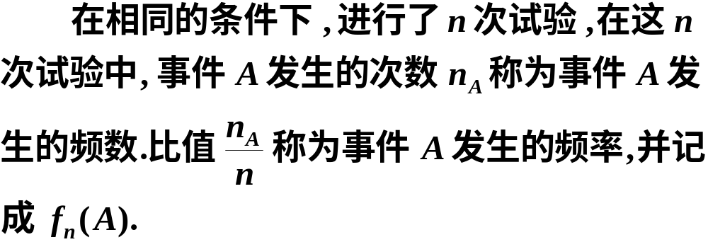
一、频率的定义与性质
1. 定义

Slide 4

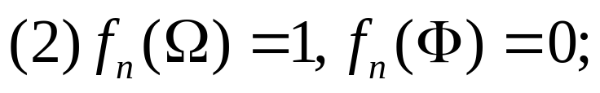
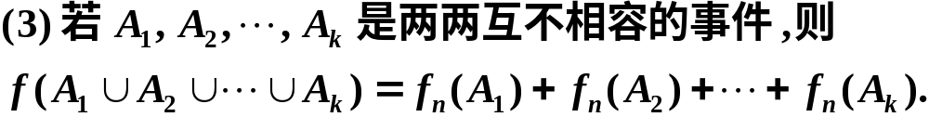
2. 性质
设 A 是随机试验 E 的任一事件, 则

Slide 5





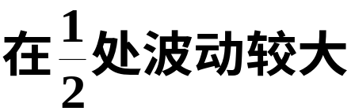
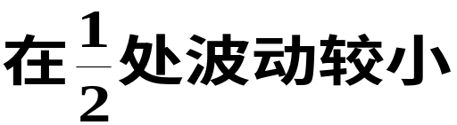
实例 将一枚硬币抛掷 5 次、50 次、500 次, 各做
7 遍, 观察正面出现的次数及频率.
试验
序号
0.4
0.44
251
2
22
0.502
3
0.6
25
0.50
249
0.498
1 2 3 4 5 6 7
0.2
21
0.42
256
0.512
1 5 1 2 4
随n的增大, 频率 f 呈现出稳定性
1.0
25
0.50
247
0.494
0.2
24
0.48
251
0.502
18
0.36
波动最小
0.4
262
0.524
0.8
27
0.54
258
0.516

Slide 6
从上述数据可得
(1) 频率有随机波动性,即对于同样的 n, 所得的
f 不一定相同;
(2) 抛硬币次数 n 较小时, 频率 f 的随机波动幅度较大, 但随 n 的增大 , 频率 f 呈现出稳定性.即当 n 逐渐增大时频率 f 总是在 0.5 附近摆动, 且逐渐稳定于 0.5.

Slide 7






实验者
德.摩根
2048
1061
0.5181
蒲丰
4040
2048
0.5069
K.皮尔逊
12000
6019
0.5016
K.皮尔逊
24000
12012
0.5005

Slide 8
人们经过长期的实践发现，虽然个别随机事件在某次试验中可能发生，也可能不发生，但在大量试验中却呈现出明显的规律性－－频率稳定性

Slide 9
重要结论
频率当 n 较小时波动幅度比较大,当 n 逐渐增
大时 , 频率趋于稳定值, 这个稳定值从本质上反映了事件在试验中出现的可能性大小.它就是事件的概率.

Slide 10
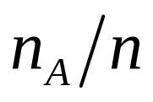


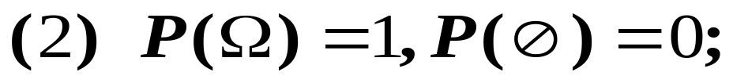
二、概率的统计定义
1.定义1.2
在随机试验中,若事件A出现的频率 随
着试验次数n的增加,稳定于某一常数p,
则称p为事件A的概率,记作P(A)=p .
性质1.1 (概率统计定义的性质)
(1) 对任一事件A ,有

Slide 11
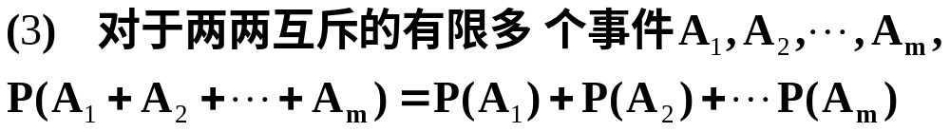
概率的统计定义直观地描述了事件发生的可能性大小，反映了概率的本质内容，但也有不足，即无法根据此定义计算某事件的概率。

Slide 12
三、古典概型
1.古典概型定义
如果一个随机试验E具有以下特征：
1、试验的样本空间中仅含有有限个样本点；
2、每个样本点出现的可能性相同。
则称该随机试验为古典概型(也称等可能概型)。

Slide 13
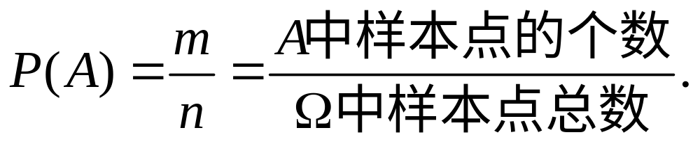
2. 古典概型中事件概率的计算公式（定义1.3)
设试验 E 的样本空间由n 个样本点构成, A
为 E 的任意一个事件,且包含 m 个样本点, 则事
件 A 出现的概率记为:
称此为概率的古典定义.

Slide 14
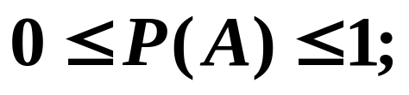
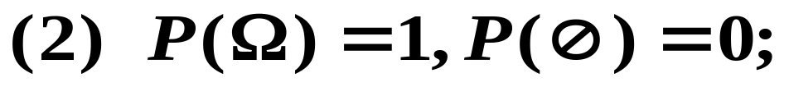
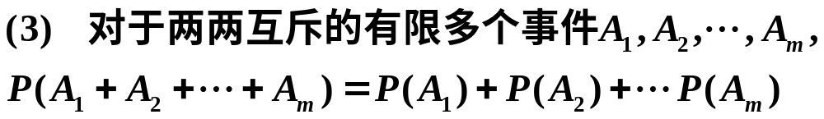
3. 古典概型的概率性质
(1) 对于任意事件A，

Slide 15
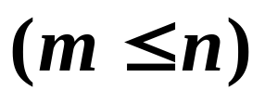
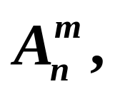
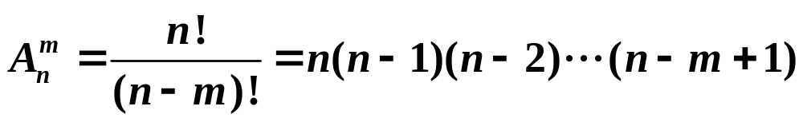
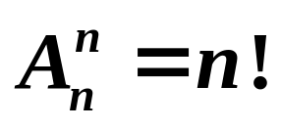
补充知识：排列和组合
排列：从n个不同的元素中取出m个 元素按照一定的顺序排成一列，叫做从n个不同元素中取m个元素的一个排列， m =n时称为全排列。
排列数：从n个不同的元素任取m个 元素的所有排列的个数叫做从n个元素中取m个元素的排列数，记作

Slide 16
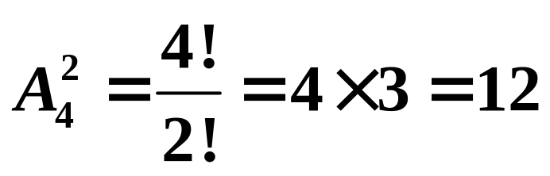
例：由1,2,3,4四个数字可以组成多少个没有重复数字的两位数？
解: (1,2),(1,3),(1,4)
(2,1),(2,3),(2,4)
(3,1),(3,2),(3,4)
(4,1),(4,2),(4,3)

Slide 17
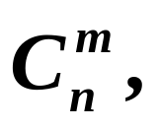
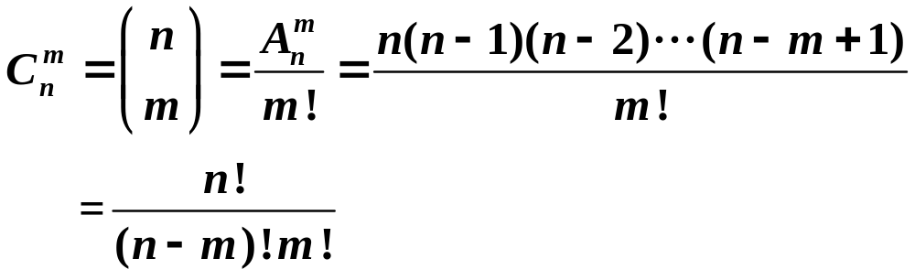
组合：从n个不同的元素中取出m个 元素并成一组，叫做从n个不同元素中取m个元素的一个组合。
组合数：从n个不同的元素任取m个 元素的所有组合的个数叫做从n个元素中取m个元素的组合数，记作

Slide 18
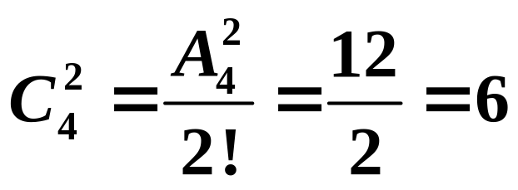
例：从1,2,3,4四个数字任取两个不同的数字组成一组（不考虑数字顺序），可以得到多少组？
解: (1,2), (1,3), (1,4),
(2,1), (2,3), (2,4),
(3,1), (3,2), (3,4),
(4,1), (4,2), (4,3)

Slide 19
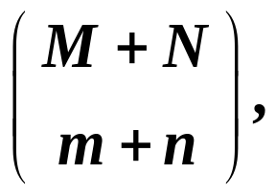
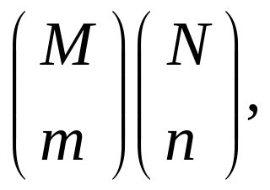
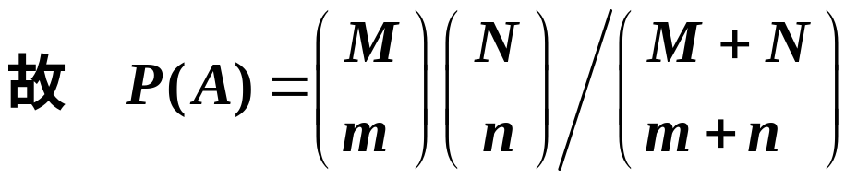
4. 古典概型的基本模型:摸球模型
(1) 无放回地摸球
问题1 设袋中有M个白球和 N个黑球, 现从袋中无
放回地依次摸出m+n个球,求所取球恰好含m个白球,n个黑球的概率?
解
设A=“所取球恰好含m个白球,n个黑球”
样本点总数为
A 所包含的样本点个数为

Slide 20
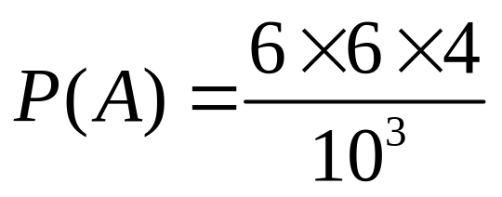
(2) 有放回地摸球
问题2 设袋中有4只红球和6只黑球,现从袋中有放
回地摸球3次,求前2 次摸到黑球、第3 次摸到红球
的概率.
解
4种
第1次摸到黑球
6种
第3次摸到红球
第2次摸到黑球
6种
每次摸球
10种

Slide 21


4.古典概型的基本模型:球放入杯子模型
(1)杯子容量无限
问题1 把 4 个球放到 3个杯子中去,求第1、2个
杯子中各有两个球的概率, 其中假设每个杯子可
放任意多个球.
4个球放到3个杯子的所有放法

Slide 22
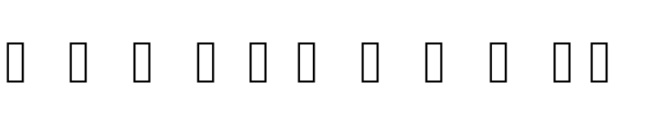
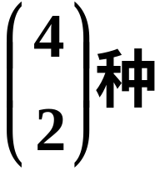
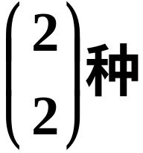

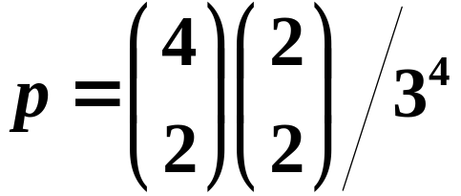
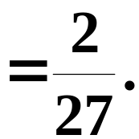
因此第1、2个杯子中各有两个球的概率为

Slide 23
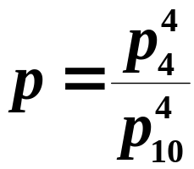
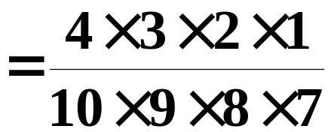
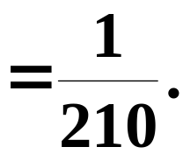
(2) 每个杯子只能放一个球
问题2 把4个球放到10个杯子中去,每个杯子只能
放一个球, 求第1 至第4个杯子各放一个球的概率.
解:
第1至第4个杯子各放一个球的概率为

Slide 24


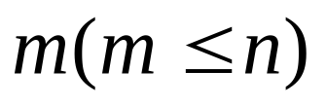

例 3（分房问题） 有 n 个人，每个人都以同样的概率 1/N 被分配在 间房中的每一间中，试求下列各事件的概率：
(1)某指定 间房中各有一人 ;
(2)恰有 间房，其中各有一人；
(3)某指定一间房中恰有 人。
解 先求样本空间中所含样本点的个数。
首先，把 n 个人分到N间房中去共有 种分法，其次，求每种情形下事件所含的样本点个数。

Slide 25

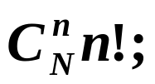
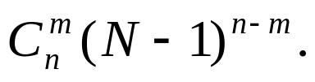
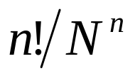


(a)某指定n间房中各有一人，所含样本点的个数，即可能的的分法为
(b)恰有n间房中各有一人，所有可能的分法为
(c)某指定一间房中恰有m人，可能的分法为
进而我们可以得到三种情形下事件的概率，其分别为 :
（1）
（2）
（3）

Slide 26
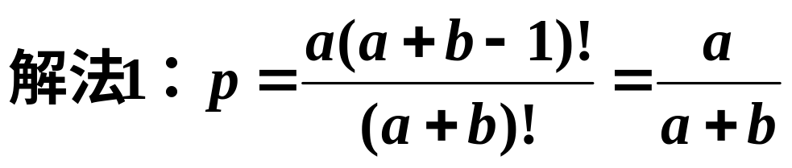
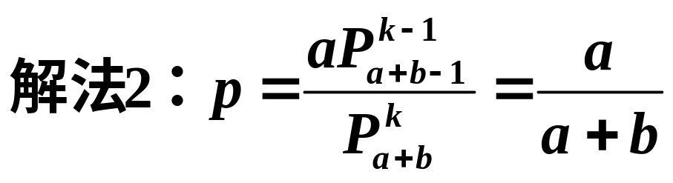
例4 袋内有a个白球和b个黑球，每次从袋中任取一个，取出的球不再放回。问第k次取的为白球的概率（k小于等于a+b） 。

Slide 27



例5 某接待站在某一周曾接待过 12次来访,已知
所有这 12 次接待都是在周二和周四进行的,问是
否可以推断接待时间是有规定的.
假设接待站的接待时间没有
规定,且各来访者在一周的任一天
中去接待站是等可能的.
解
7
7
7
7
7
1
2
3
4
12
周一
周二
周三
周四
周五
周六
周日
故一周内接待 12 次来访共有

Slide 28

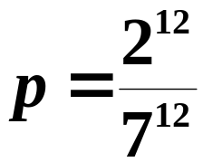

2
2
2
2
2
1
2
3
4
12
周一
周二
周二
周三
周四
周四
周五
周六
周日
12 次接待都是在周二和周四进行的共有
故12 次接待都是在周二和周四进行的概率为
概率很小的事件在一次试验中几乎是不可能发生的 （实际推断原理）, 从而可知接待时间是有规定的.

Slide 29
作业: 习题1，14,15,16.

